Slide 1
স্বাগতম

Slide 3
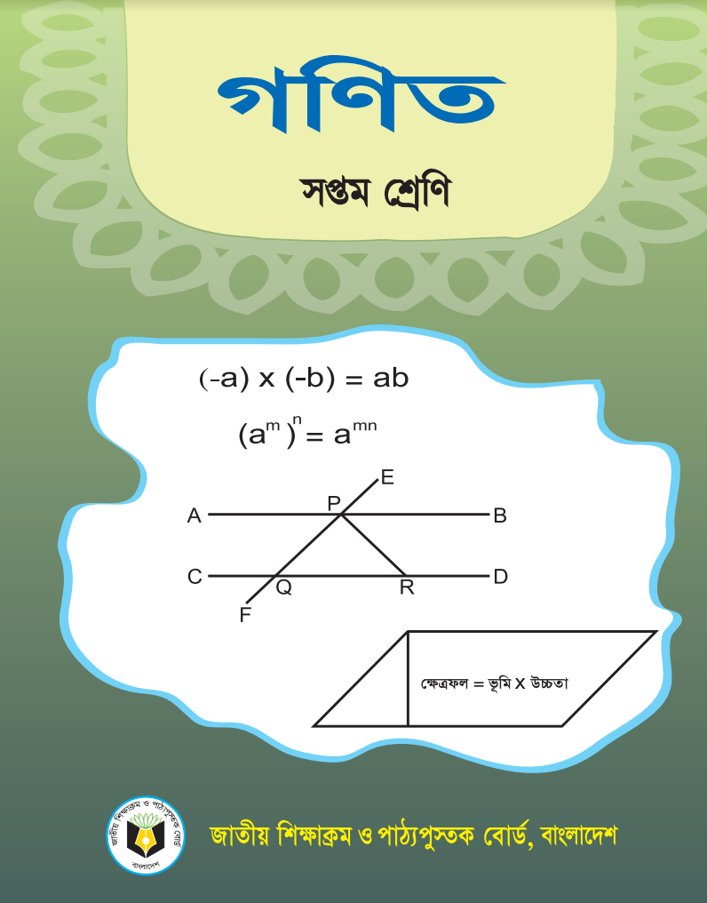
আজকের পাঠ
বিষয়: গণিত
অধ্যায়- নবম

Slide 4
আজকের শিখনফল
এই অধ্যায় পাঠ শেষে শিক্ষার্থীরা-
ত্রিভুজ কি, ককে বলে বলতে পারবে। কোণ সম্পর্কিত ত্রিভুজ ব্যাখ্যা করতে পারবে। বাহু সম্পর্কিত ত্রিভুজ ব্যাখ্যা করতে পারবে।

Slide 5
ত্রিভুজ
তিনটি ক্ষেত্র দ্বারা আবদ্ধ সীমাবদ্ধ ক্ষেত্রকে ত্রিভুজ বলে।
A
B
C
চিত্র: ABC একটি ত্রিভুজ
দ্বি-মাত্রিক তলে ত্রিভুজের তিনটি কোণের সমষ্টি ১৮০ ° বা দুই সমকোণ।

Slide 6
সমবাহু ত্রিভুজ
বাহুভেদে
সমদ্বিবাহু ত্রিভুজ
ত্রিভুজ
বিষমবাহু ত্রিভুজ
সমকোণী ত্রিভুজ
স্থুলকোণী ত্রিভুজ
সূক্ষ্মকোণী ত্রিভুজ

Slide 7
বাহুভেদে ত্রিভুজ তিন প্রকার। যথা- ১. সমকোণী ত্রিভুজ;
২. স্থুলকোণী ত্রিভুজ;
৩. সূক্ষ্মকোণী ত্রিভুজ।

Slide 8
সমকোণী ত্রিভুজ
যে ত্রিভুজের একটি কোণ সমকোণ, তাকে সমকোণী ত্রিভুজ বলে।
A
B
C
ABC সমকোণী ত্রিভুজ।

Slide 9
সমকোণী ত্রিভুজ সম্পর্কিত পীথাগোরাস এর সূত্র (অতিভুজ)$২$= (লম্ব)$২$ + (ভূমি)$২$ সমকোণী ত্রিভুজের অতিভুজ বৃহত্তম বাহু।

Slide 10
স্থুলকোণী ত্রিভুজ
যে ত্রিভুজের একটি কোণ স্থুলকোণ তাকে স্থুলকোণী ত্রিভুজ বলে।
A
B
C
ABC স্থুলকোণী ত্রিভুজ।

Slide 11
স্থুলকোণী ত্রিভুজের বৈশিষ্ট্য:
কোন স্থুলকোণী ত্রিভুজের স্থুলকোণ ব্যতীত অপর দুইটি কোণ অবশ্যই সূক্ষ্মকোণ।

Slide 12
সূক্ষ্মকোণী ত্রিভুজ
যে কোণের মান ৯০ ডিগ্রি এর চেয়ে কম তাকে সূক্ষ্মকোণ বলে। যে ত্রিভুজের তিনটি কোণই সূক্ষ্মকোণ তাকে সূক্ষ্মকোণী ত্রিভুজ বলে।
A
B
C
ABC সূক্ষ্মকোণী ত্রিভুজ।

Slide 13
সূক্ষ্মকোণী ত্রিভুজের যেকোনো দুইটি কোণের সমষ্টি সবসময়ই ৯০ ডিগ্রি এর চেয়ে বেশি।

Slide 14
মূল্যায়ন
$ত্রিভুজ কাকে বলে?$
ত্রিভুজ কত প্রকার ও কী কী?
বাহুভেদে ত্রিভুজ কত প্রকার?

Slide 15
বাড়ীর কাজ
ত্রিভুজ কাকে বলে? ত্রিভুজ কত প্রকার ও কী কী? বাহুভেদে ত্রিভুজ কত প্রকার?

Slide 16
ধন্যবাদ

